Slide 1
Моделирование работы баржи с ограничением по грузу
Клешнин Дмитрий Владиславович
ИТ-7 1-курс
2025

Slide 2
Цель работы
Смоделировать работу баржи с грузовыми отсеками, в которых выполняются операции по принципу LIFO (последний зашёл — первый вышел).
Разработать программу, обрабатывающую команды погрузки и выгрузки бочек с учётом ограничений:
порядок извлечения,
соответствие топлива,
общий лимит бочек.
Обеспечить корректную проверку операций и фиксацию ошибок.
Определить максимальное количество бочек, одновременно находившихся на борту.

Slide 3
Постановка задачи
Баржа с K отсеками проплывает через N доков, в которых происходят операции погрузки и выгрузки бочек с разным топливом. Требуется проверить корректность операций и найти максимум одновременно находившихся на борту бочек.

Slide 4
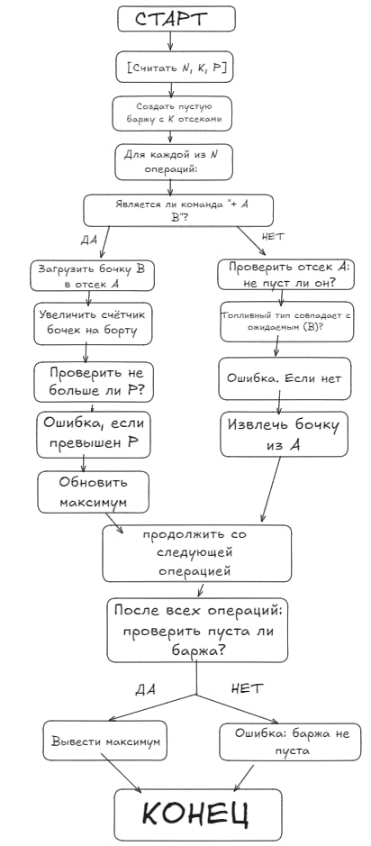
Описание алгоритма решения
Считать N, K, P и список операций.
Создать K стеков (по одному на отсек).
Для каждой операции:
+ A B: положить топливо B в отсек A, проверить лимит.
- A B: проверить, что отсек не пуст и B соответствует верхней бочке.
Фиксировать ошибку при нарушениях.
После всех операций — проверить, пуста ли баржа.
Вывести максимум бочек на борту или сообщение об ошибке.

Slide 5
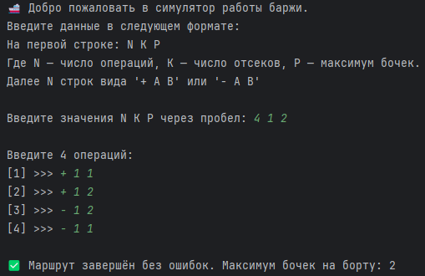
Пример корректной работы
На изображении показан пример успешной обработки операций баржи.
Все действия выполнены в правильном порядке: погрузка → выгрузка.
Ошибок не возникло, программа рассчитала максимум бочек на борту.

Slide 6
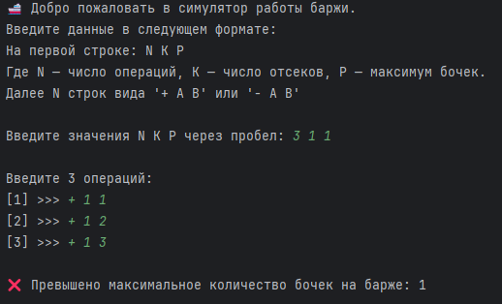
Пример не корректной работы
На изображении показана ситуация, при которой на баржу загружено более допустимого количества бочек.
Лимит P = 1, но была выполнена вторая погрузка, что вызвало ошибку.
Превышено максимальное количество бочек на барже: 1
Алгоритм успешно зафиксировал ошибку и прекратил выполнение.

Slide 7
Вывод
Программа корректно реализует модель LIFO для отсека
Учитывает все условия задачи и ошибки
Подходит для обработки до 100 000 операций
Возможна автоматизация тестирования

Slide 8

Презентация кончилась
Окак

